Slide 1
ISKM12
Organizace znalostí
29. 9. 2023: Epistemiologické a sémiotické otázky OZ I
KISK FF MU, podzim 2023
Mgr. Josef Schwarz
126172@mail.muni.cz

Slide 2
Proč organizace znalostí?
Neboli: k čemu je oblast v angličtině nazývaná knowledge organization dobrá.

Slide 3


Slide 4
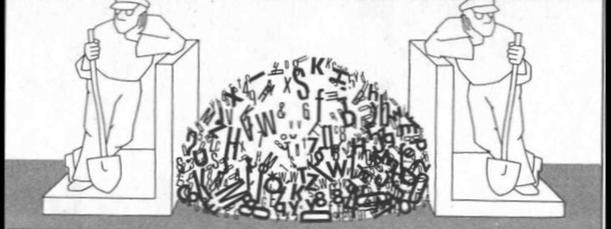
Informační exploze
Zvláště po druhé světové válce roste množství zachycených dat, informací, poznatků.

Slide 5
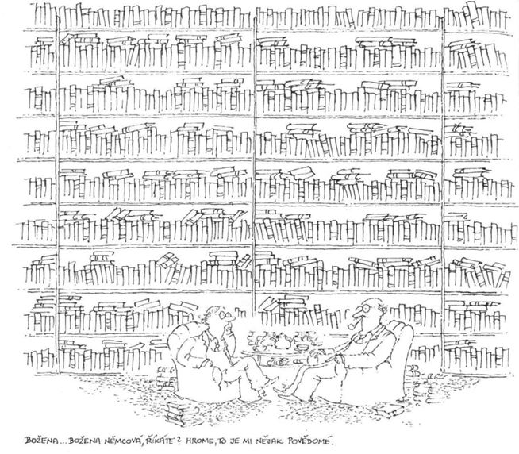
Informační přetížení
Objektivní důsledek: Informační exploze komplikuje efektivní vyhledávání informací i jejich využívání.

Slide 6
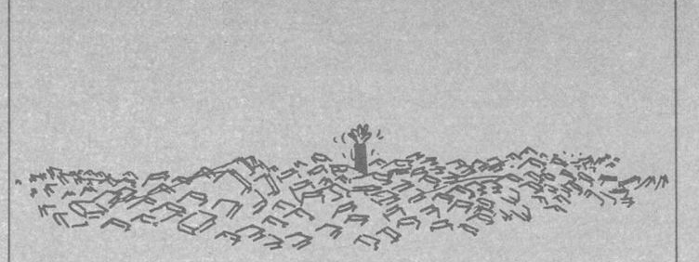
Informační neuróza/deprivace
Subjektivní důsledek: Psychologické dopady v podobě stavů způsobených nadbytkem informací nebo nedostatkem informací relevantních; vede k neschopnosti rychlého a racionálního rozhodování, ke stresu, únavě, roztržitosti a dalším negativním jevům.

Slide 7
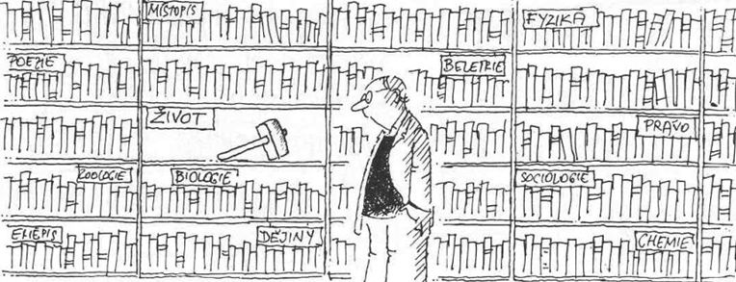
Organizace znalostí
Jedním z řešení uvedených problémů je pořádání informací/dokumentů.

Slide 8
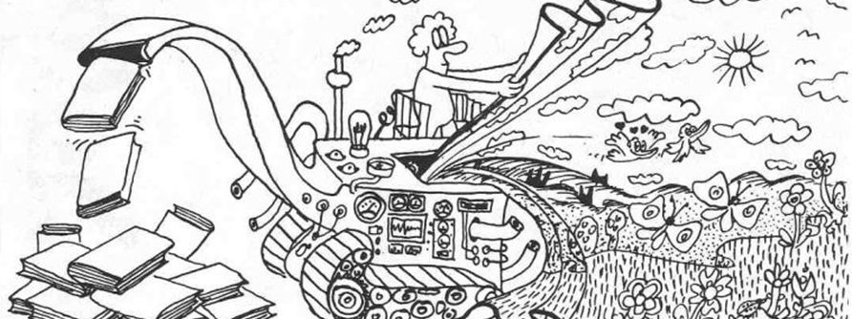
Specializace vs transdisciplinarita
Jsme skutečně schopni zachytit neustále sílící proud zaznamenaného poznání? A jaká je vlastně povaha tohoto poznání? Jsou systémy organizace znalostí schopny se tomuto rychlému tempu přizpůsobovat?

Slide 9
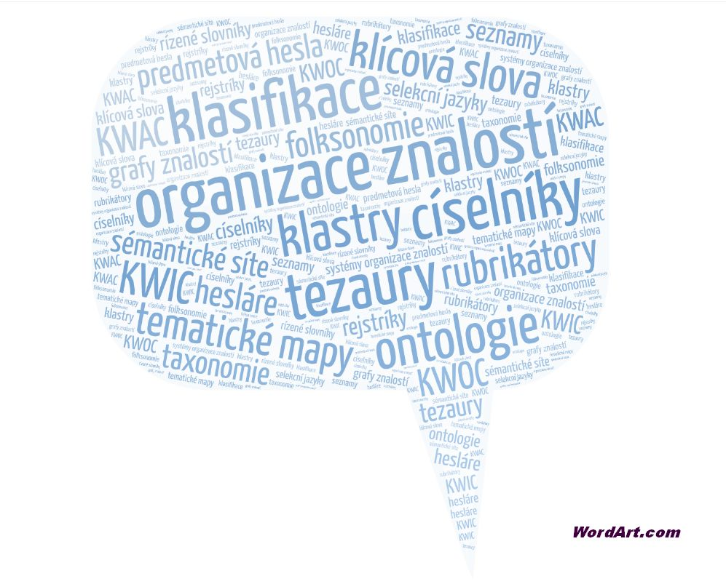
Systémy organizace znalostí
Knowledge organization systems (KOS)
Reprezentace pojmů:
entitně-relační
objektově orientovaná
číselníky
folksonomie
grafy znalostí
hesláře
jmenný prostor
klasifikace
klastry
klíčová slova
konspekt
mapy témat
ontologie
pojmové grafy
předmětová hesla
rejstříky
rotované rejstříky
rubrikátory
řízené slovníky
selekční jazyky
sémantické sítě
seznamy
soubory autorit
štítky
taxonomie
tezaury
unitermy
Funkce KOS coby umělých jazyků:
(re)prezentační (popisná)
selekční (filtrační, prohlížecí, vyhledávací)
normalizační/standardizační
Nejčastější formáty:
SKOS (Simple Knowledge Organization System) – řízené slovníky
OWL (Web Ontology Language) – ontologie
[RDF (Resource Description Framework)]
[UML (Unified Modeling Language)]
Věcný rozsah:
všeobecné (univerzální, polytematické | MDT, PSH, LCSH; WordNet)
tematické (obor, disciplína, doména, oblast | AAT, Agrovoc, CZ-NACE; CRM-CIDOC, OOPS)
speciální (např. druh dokumentu | IPC, ICS; DoCO)

Slide 10
Vnitřní pořádací princip KOS předurčuje možnosti a limity inference
Abecední řazení
??? úkol
Tematické řazení
01 GENERICKÉ POJMY
jmenný prostor
ontologie
řízené slovníky
selekční jazyky
sémantické sítě
05 ŘÍZENÉ SLOVNÍKY
05.1 ŘÍZENÉ SLOVNÍKY PŘEDMĚTOVÉHO TYPU
folksonomie
hesláře
klíčová slova
předmětová hesla
rejstříky
rotované rejstříky
seznamy
soubory autorit
štítky
tezaury
unitermy
05.5 ŘÍZENÉ SLOVNÍKY SYSTEMATICKÉHO TYPU
číselníky
klasifikace
klastry
konspekt
rubrikátory
taxonomie
10 FORMÁLNÍ ONTOLOGIE
grafy znalostí
mapy témat
pojmové grafy
číselníky
folksonomie
grafy znalostí
hesláře
jmenný prostor
klasifikace
klastry
klíčová slova
konspekt
mapy témat
ontologie
pojmové grafy
předmětová hesla
rejstříky
rotované rejstříky
rubrikátory
řízené slovníky
selekční jazyky
sémantické sítě
seznamy
soubory autorit
štítky
taxonomie
tezaury
unitermy
štítky
hesláře
klastry
seznamy
tezaury
konspekt
unitermy
číselníky
ontologie
rejstříky
taxonomie
mapy témat
folksonomie
klasifikace
rubrikátory
klíčová slova
pojmové grafy
grafy znalostí
jmenný prostor
řízené slovníky
selekční jazyky
sémantické sítě
soubory autorit
předmětová hesla
rotované rejstříky

Slide 11
TROCHA TEORIE I.
Několik základních pojmů
V jakém vztahu jsou data, informace a znalosti? Jak se liší data, metadata a paradata? A proč v knihách nenajdeme znalosti…

Slide 12
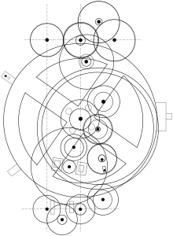
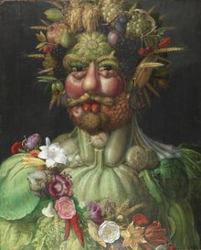
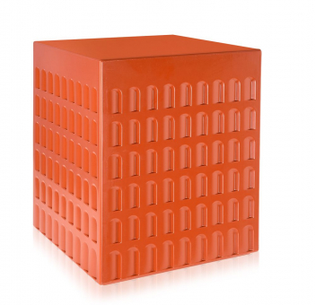
Data, informace, znalosti
Data
  Vymezení: Zaznamenané symbolické reprezentace reálného světa nebo světů fikčních
  Médium (nosič): Analogové (hlína, kámen, papír atd.) nebo digitální
  Struktura: Data strukturovaná (seznamy, tabulky, databáze atd.) nebo nestrukturovaná (text)
  Formát: Číselný, textový, obrazový, zvukový, audiovizuální, kombinovaný
  Příklady:
    460,8
    NA1995
    Příštpo
Informace
  Vymezení: data s přiděleným významem
  Médium (nosič): Analogové (hlína, kámen, papír atd.) nebo digitální
  Struktura: Informace faktografické, plnotextové, bibliografické atd.
  Formát: Číselný, textový, obrazový, zvukový, audiovizuální, kombinovaný
  Příklady:
    460,8 m.n.m.
    NA1995 Architecture as a profession
    obec Příštpo
Znalost
  Vymezení: informace s přiděleným kontextem
  Médium (nosič): Mozek
  Struktura: Poznatkový tezaurus
  Formát: Elektrochemický signál
  Druhy: explicitní, tacitní
  Příklady:
    460,8 m.n.m. (Říp) ÚKOL 1
    NA1995 Architecture as a profession (LCC)
    Příštpo u Jaroměřic nad Rokytnou

Slide 13
Exkurz: data, metadata, paradata
Data
Metadata
  Vymezení: Data o datech související s jejich obsahem, vlastnostmi, formátem a dalšími charakteristikami.
  Dělení: popisná, strukturální, technická, administrativní aj. (záleží na kritériu členění)
  Příklady:
    460,8 m.n.m. | Bpv
    NA1995 Architecture as a profession | Last revision 2013/30/12
    Příštpo u Jaroměřic nad Rokytnou | 544752
Paradata
  Vymezení: Údaje o procesu vzniku/sběru, použití, interpretaci a kvalitě dat a jeho metodách; zajišťuje správné pochopení dat, jejich adekvátní využití a reprodukovatelnost výzkumu
    460,8 m.n.m. || Ověřeno vlastním měřením
    NA1995 Architecture as a profession || Duplicitní k TU234B
    Příštpo u Jaroměřic nad Rokytnou || Definitivní stav

Slide 14
Data, informace, znalosti
Faktograficko-terminologická poznámka
POZOR!!!:
  Neexistují tzv. tvrdá data ve smyslu nezpochybnitelných údajů, protože data jsou výsledkem výzkumu, měření a interpretace za použití specifických metrik, nástrojů a metodologie. Příklad 1 (Mt. Everest)
  Nezaměňovat fakta a data – fakta jsou údaje nebo tvrzení, která lze ověřit a jsou považována za pravdivá; data naproti tomu jsou pouhým záznamem bez pravdivostní hodnoty.
Jazyková poznámka:
Termín | Singulár | Plurál
fakt* | fakt, faktum | fakta
dat* | [neexistuje] (údaj) | data (údaje)
informac* | informace | informace
znalost* | znalost („jednotková“ znalost: poznatek) | znalosti

Slide 15
TROCHA TEORIE II.
Sémiotický trojúhelník
Základní epistemologický Model a jeho souvislost S filozofickým modelem K. R. Poppera. Objektivní a subjektivní klasifikace. Důsledky pro organizaci znalostí: Co vlastně třídíme?

Slide 16
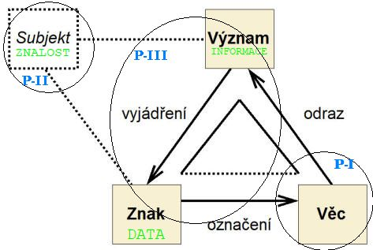
Sémiotický trojúhelník a teorie tří světů Karla Poppera a Johna Ecclese
Schéma převzato z KUČEROVÁ, Helena. Co analyzujeme při obsahové analýze dokumentů? K pojmu aboutness v organizaci znalostí. Knihovna [online]. 2014, roč. 25, č. 1, s. 36-54 [cit. 2023-03-15]. Dostupný z WWW: http://knihovna.nkp.cz/knihovna141/141036.htm a upraveno.

Slide 17
Popperův svět III
Zaznamenané poznání
  Informační objekt
    Dokument
      Vědecká zpráva
      Časopis
        Vědecký časopis
        Společenský časopis
      Znalecký posudek
      Faktura
    3D objekt
      Kamenná stéla
  Atributy informačního objektu
Typologie a atributy

Slide 18
Atributy informačního objektu
Označení | Dokumentografická úroveň | Příklad1 | Příklad2 | Příklad3 | Příklad4 | Příklad5 | Příklad6
 |  | Informační objekt: Trajánův sloup | Informační objekt: Enúma eliš | Informační objekt: Babička | Informační objekt: Zpívá Jan Werich | Informační objekt: Filmové Brno | Informační objekt: Když se země chvěje
A | nosič/médium | kámen | hlína | papír | analogové médium | digitální médium | digitální médium
B | forma | kamenný sloup | hliněné tabulky | kniha | gramofonová deska | databáze | Webová stránka
C | typ/druh | pamětní sloup | klínopisné tabulky | tištěná kniha | LP (dlouhohrající gramofonová deska) | relační databáze | Webový dokument
D | formát obsahu | text | text | text | zvuk | data | komiks
E | žánr | pamětní reliéfy | epos | beletrie/próza | písně | faktografie | naučná fikce
F | obsah | římsko-dácké války | kosmogonické mýty | venkovský život | život, kultura, společnost | brněnská kina | Zemětřesení, seismologie

Slide 19
Co třídí (organizuje):
Badatel (ornitolog)
INFORMAČNÍ SPECIALISTA
DIGITÁLNÍ BADATEL
A/ Pozorování a analýza/syntéza jevu: datel břidlicový (věc)
B/ Třídění jevu za pomoci taxonomie: datel břidlicový (význam/znak)
C/ Záznam o jevu: datel břidlicový (informační objekt)
A/ Pozorování a analýza/syntéza jevu: datel břidlicový (informační objekt)
B/ Třídění jevu za pomoci systému organizace znalostí: datel břidlicový (význam/znak)
C/ Záznam o jevu: datel břidlicový (metadata)
A/ Pozorování a analýza/syntéza jevu: datel břidlicový (metadata)
B/ Třídění jevu za pomoci systému organizace znalostí a dalších nástrojů pro zpracování (velkých) dat a metadat: datel břidlicový (metavýznam/metaznak)
C/ Záznam o jevu: datel břidlicový (metametadata)

Slide 20
//Pauza s úkoly
ÚKOL 3: Je těhotenství nemoc?
ÚKOL 4: Je Franz Kafka český spisovatel?
ÚKOL 5: Je nealkoholické pivo nealkoholický nápoj?

Slide 21
//Pauza s úkoly – autorské řešení
ÚKOL 3: Je těhotenství nemoc?
  Ano: MKN, třída O
  Ne: PSH, třída bi (biologie)
ÚKOL 4: Je Franz Kafka český spisovatel?
  Ano: narodil se v Praze, tvořil v českém prostředí
  Ne: psal německy (a není tudíž v LČL)
ÚKOL 5: Je nealkoholické pivo nealkoholický nápoj?
  Ano: jmenuje se tak
  Ne: obsahuje zbytkový alkohol (u nás cca 0,5 %, v jiných zemích odlišně)

Slide 22
Třídění jako objektivní proces?
„Prekurzory“ třídění:
  ontologická východiska (co je svět?)
  epistemologická východiska (realismus X nominalismus | konceptualismus)
  teleologický východiska (účel)
Teoretické přístupy k třídění:
  objektivistické stanovisko (bere v potaz jen Popperovy světy I a III):
    klasická teorie kategorií
  experiencialistické stanovisko (zohlednění i Popperova světa II):
    kognitivní vědy (prototypy a bázové kategorie)
    doménová analýza

